Slide 1

Машинное обучение Лекция 3. Дерево решений
Преподаватель кафедры МиА – Лисовская Татьяна Александровна

Slide 2
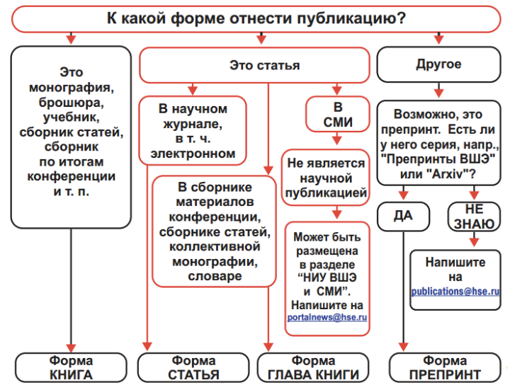
Дерево решений

Slide 3
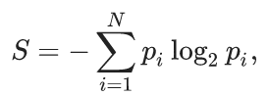
Энтропия

Slide 4
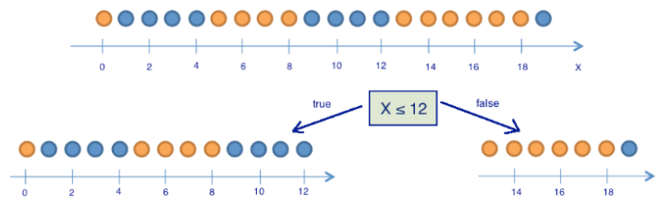
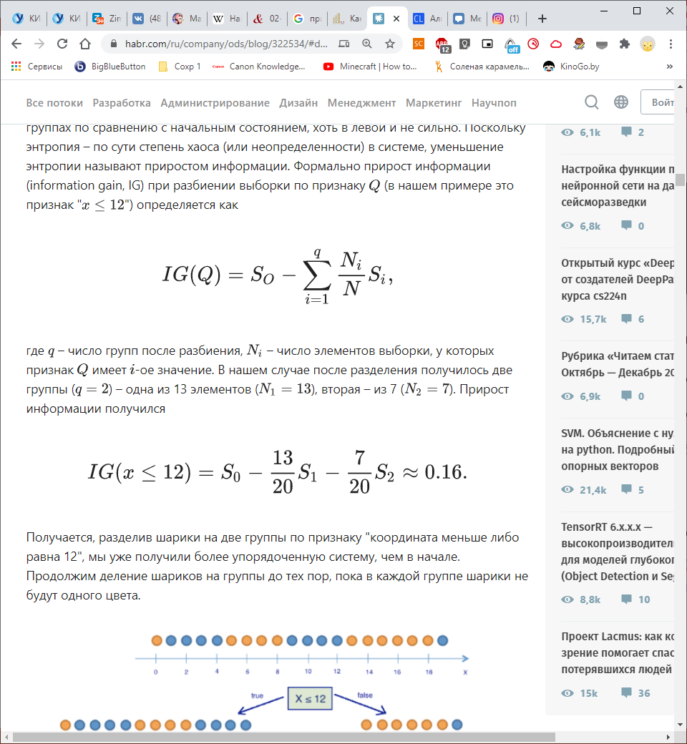

Slide 5
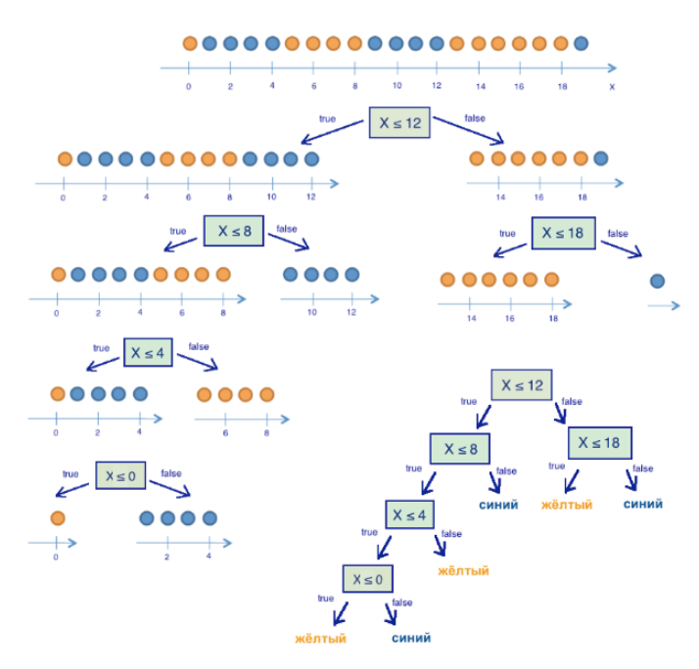

Slide 6
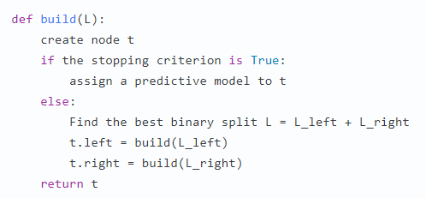

Slide 7

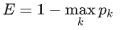
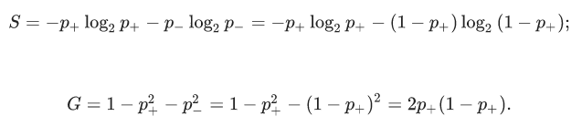
Неопределенность Джини
Неопределенность Джини
Ошибка классификации

Slide 8
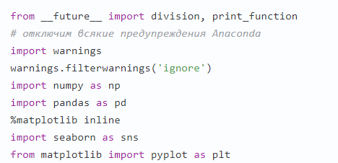
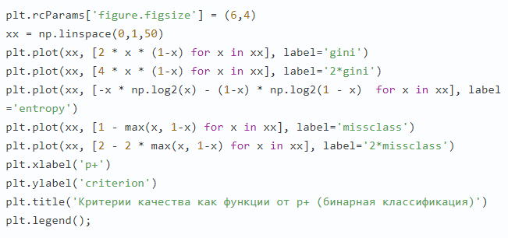
Построение графиков функций

Slide 9
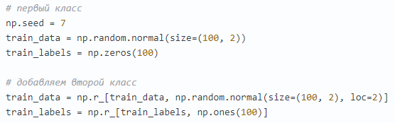
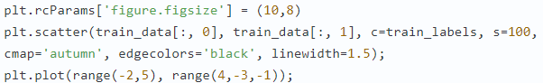
Пример построения дерева решений
1. Генерация данных
2.

Slide 10
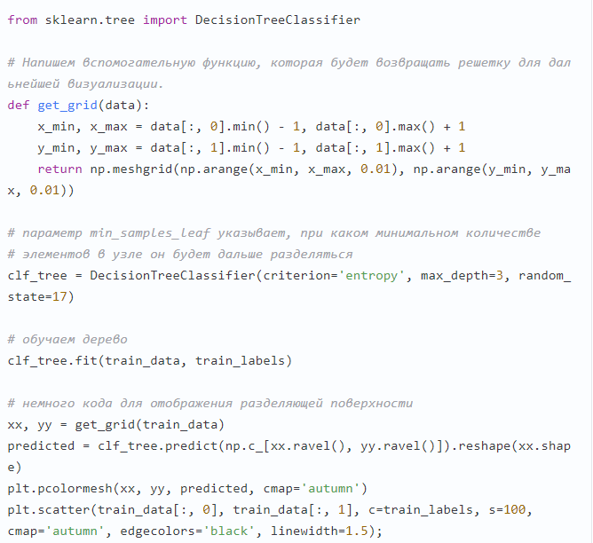
Код для обучения дерева и отрисовки его разделяющей границы

Slide 11
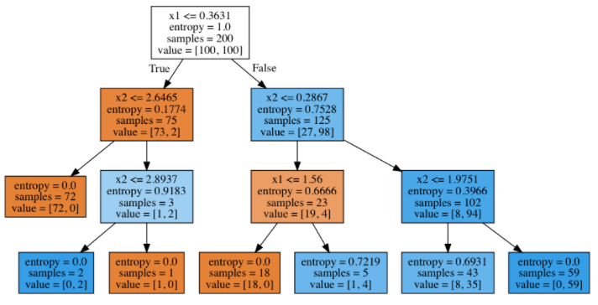
Графическое представление полученного дерева

